Slide 1

T
추천시스템 논문 리뷰 스터디
2022.03.20
발표자 : 김동영

Slide 2
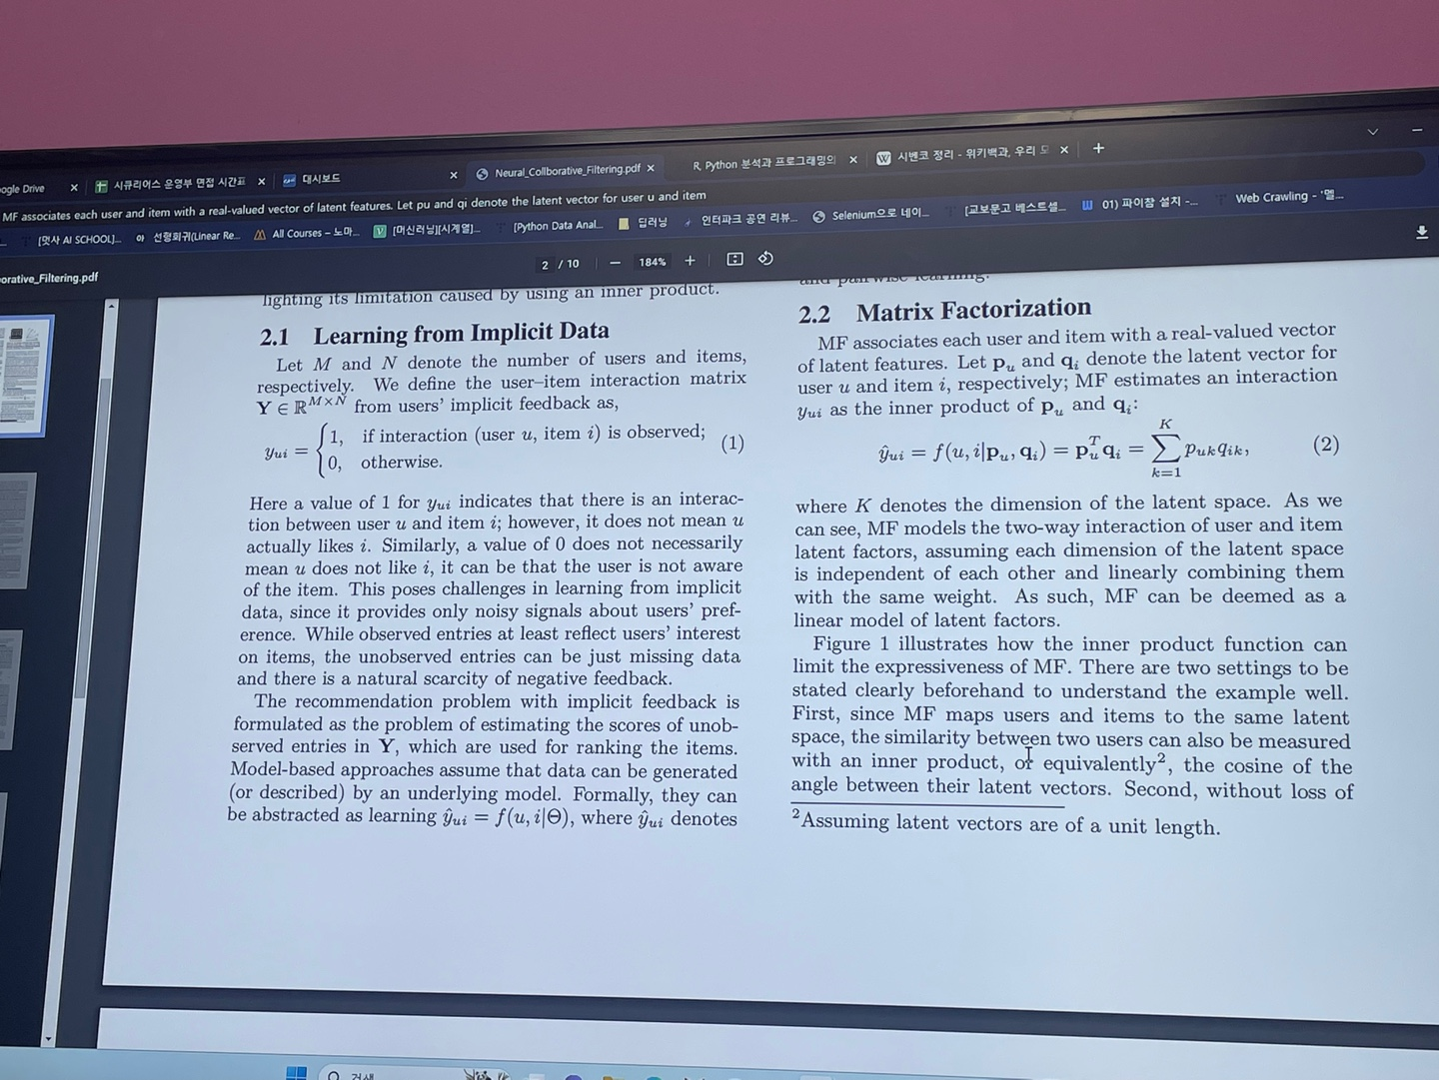
스터디원 소개 및 만남 인증
이곳에 만나서 찍은 사진을 넣어주세요.
(비대면일 경우엔 화면 캡쳐 이용)
얼굴이 나오게 찍어주셔야 합니다:D
김동영
소프트 21
최지원
산업보안 21

Slide 3
Content
Neural Collaborative Filtering (WWW ‘17) - 최지원님
Cascading Hybrid Bandits : Online Learning to Rank for Relevance and Diversity (RecSys ‘20) - 김동영

Slide 4
Neural Collaborative Filtering (WWW ‘17)
Neural + Collaborative Filtering
-> 신경망을 쓴 Collaborative Filtering 이구나!

Slide 5
Neural Collaborative Filtering (WWW ‘17)
논문에서는 기존 추천 시스템에서의
사실상 표준이었던 MF 모델의 한계를 지적하는데
이를 이해하기 위해선 먼저
MF 에 대한 이해가 필요합니다
그러기 위해선 content filtering 과 collaborative filtering 에 대해서도 알아야 합니다

Slide 6
Neural Collaborative Filtering (WWW ‘17)
1. Content Filtering
user, item 의 특징을 기반으로 추천
e.g) 내가 좋아하는 감독, 장르의 영화를 보자
2. Collaborative Filtering
user-item 의 interaction 을 기반으로 추천
e.g) 나랑 취향이 비슷한 친구가 본 영화를 보자

Slide 7

Neural Collaborative Filtering (WWW ‘17)
User 와 Item 을 벡터로 임베딩시키고, interaction 을 구해 ranking 을 매겨 추천하는 모델
2008년 Netflix Prize 1등

Slide 8
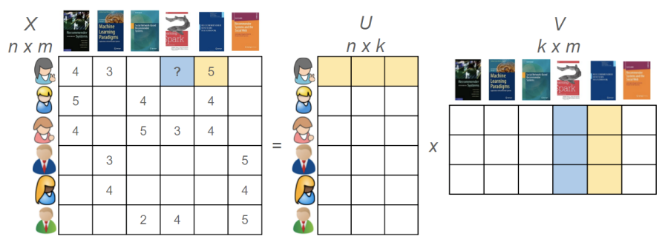
Neural Collaborative Filtering (WWW ‘17)
Collaborative Filtering
user-item 의 interaction 을 기반으로 추천
e.g) 나랑 취향이 비슷한 친구가 본 영화를 보자
User-item interaction matrix 를 데이터로 사용합니다

Slide 9
Neural Collaborative Filtering (WWW ‘17)
이렇게 user, item 을 같은 차원의 vector space (latent space) 로 임베딩시킨 뒤 내적(유사도)을 통해 user-item 의 관계를 예측하는 방식으로 문제를 풀었습니다
(latent factor model, low rank approximation)

Slide 10
Neural Collaborative Filtering (WWW ‘17)
사실 이 논문 이전에도 추천 문제에서 신경망을 도입하려는 시도는 많았습니다
User, item 을 임베딩시키는 데에 auxiliary information 을 활용하는 데에 사용됐었습니다

Slide 11
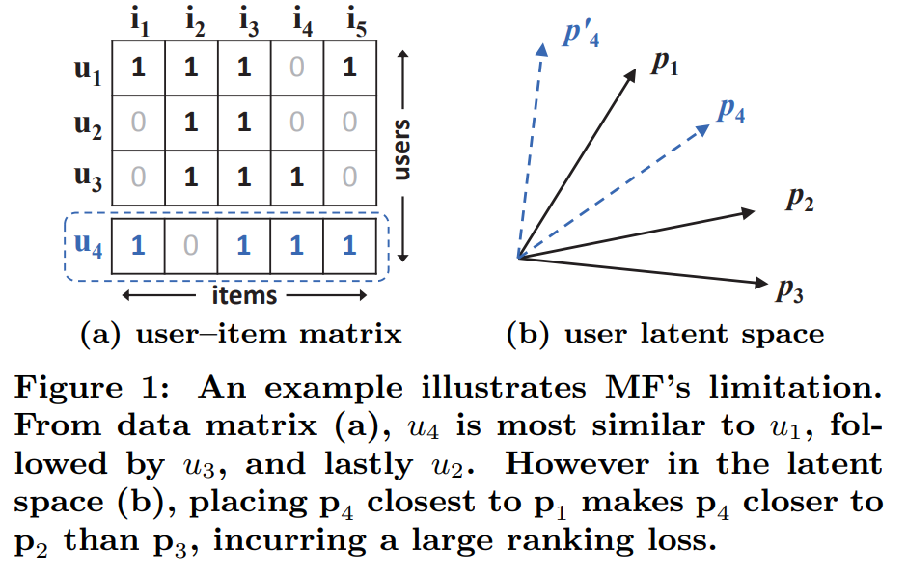
Neural Collaborative Filtering (WWW ‘17)
이 논문에서는 기존 MF 에서 user-item interaction 을 예측하는 데 쓰던 dot product 의 한계를 지적하고
이 interaction function 을 dot product 에서 neural network 로 교체했고 이것이 논문의 novelty 입니다
+ GMF 의 추가

Slide 12
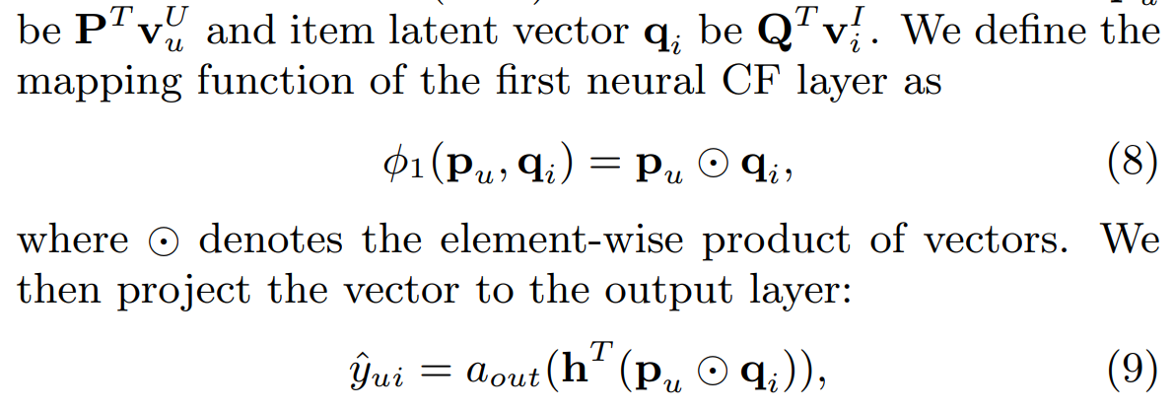
Neural Collaborative Filtering (WWW ‘17)
GMF !

Slide 13
Neural Collaborative Filtering (WWW ‘17)
Summary !!
1. inner product → neural network (MLP)
2. GMF 도입
3. GMF 와 MLP 퓨전 → NeuMF

Slide 14
Cascading Hybrid Bandits : Online Learning to Rank for Relevance and Diversity (RecSys ‘20)
Relevance 와 Diversity 를 동시에 고려해서 online LTR 문제를 풀어보자는 내용입니다
고려해야 하는 것은 다음과 같습니다
Positional bias
Recommend list based on relevance
Result diversification

Slide 15
Cascading Hybrid Bandits : Online Learning to Rank for Relevance and Diversity (RecSys ‘20)
Positional bias
보통 이 문제를 다루기 위해 cascade assumption 을 사용합니다
- agent 가 user 에게 추천 리스트를 제공하고, user 는 그 중 하나를 고르고 session 을 떠난다는 가정입니다
이런 가정을 사용하는 click model 인 cascade model, 나아가 이것의 밴딧 버전인 cascade bandit 에 대해 알아봅시다

Slide 16
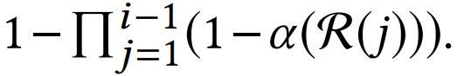
Cascading Hybrid Bandits : Online Learning to Rank for Relevance and Diversity (RecSys ‘20)
Cascade model
- the cascade model (CM) assumes that each item attracts the user independent of other items in R
The examination probability of item R(i) is 1 if i = 1,
Otherwise

Slide 17
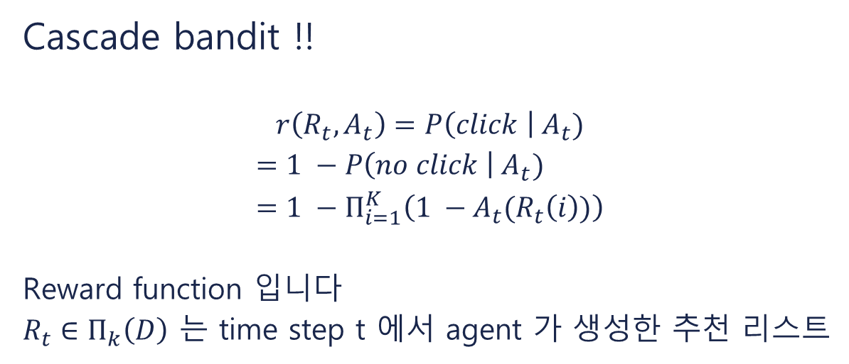
Cascading Hybrid Bandits : Online Learning to Rank for Relevance and Diversity (RecSys ‘20)
Cascade bandit !!
$$r\left(R_{t}, A_{t}\right)=P\left(click \right| A_{t})$$
$$=1 −P\left(no click \right| A_{t}) \\ =1 −Π_{i=1}^{K}\left(1 −A_{t}(R_{t}\left(i\right))\right)$$
Reward function 입니다
$R_{t}∈Π_{k}\left(D\right)$ 는 time step t 에서 agent 가 생성한 추천 리스트

Slide 18
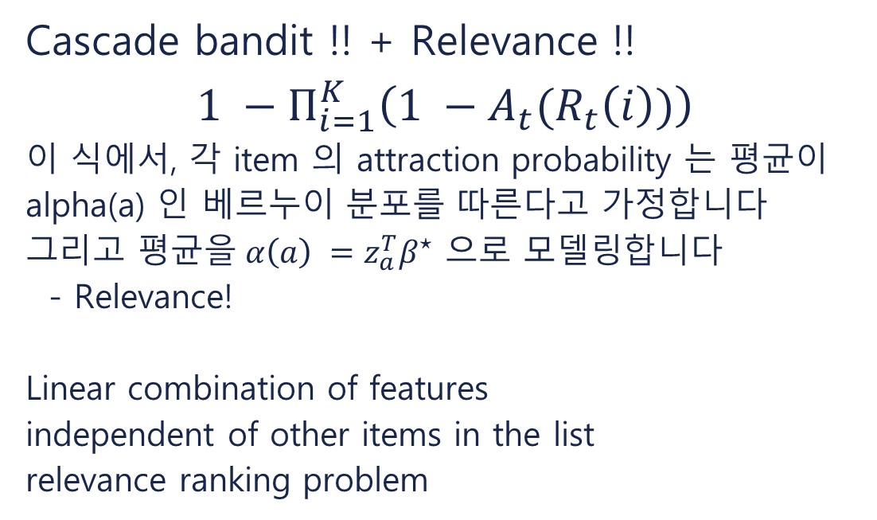
Cascading Hybrid Bandits : Online Learning to Rank for Relevance and Diversity (RecSys ‘20)
Cascade bandit !! + Relevance !!
$$1 −Π_{i=1}^{K}\left(1 −A_{t}(R_{t}\left(i\right))\right)$$
이 식에서, 각 item 의 attraction probability 는 평균이 alpha(a) 인 베르누이 분포를 따른다고 가정합니다
그리고 평균을 $α\left(a\right) =z_{a}^{T}β^{⋆}$ 으로 모델링합니다
- Relevance!
Linear combination of features
independent of other items in the list
relevance ranking problem

Slide 19
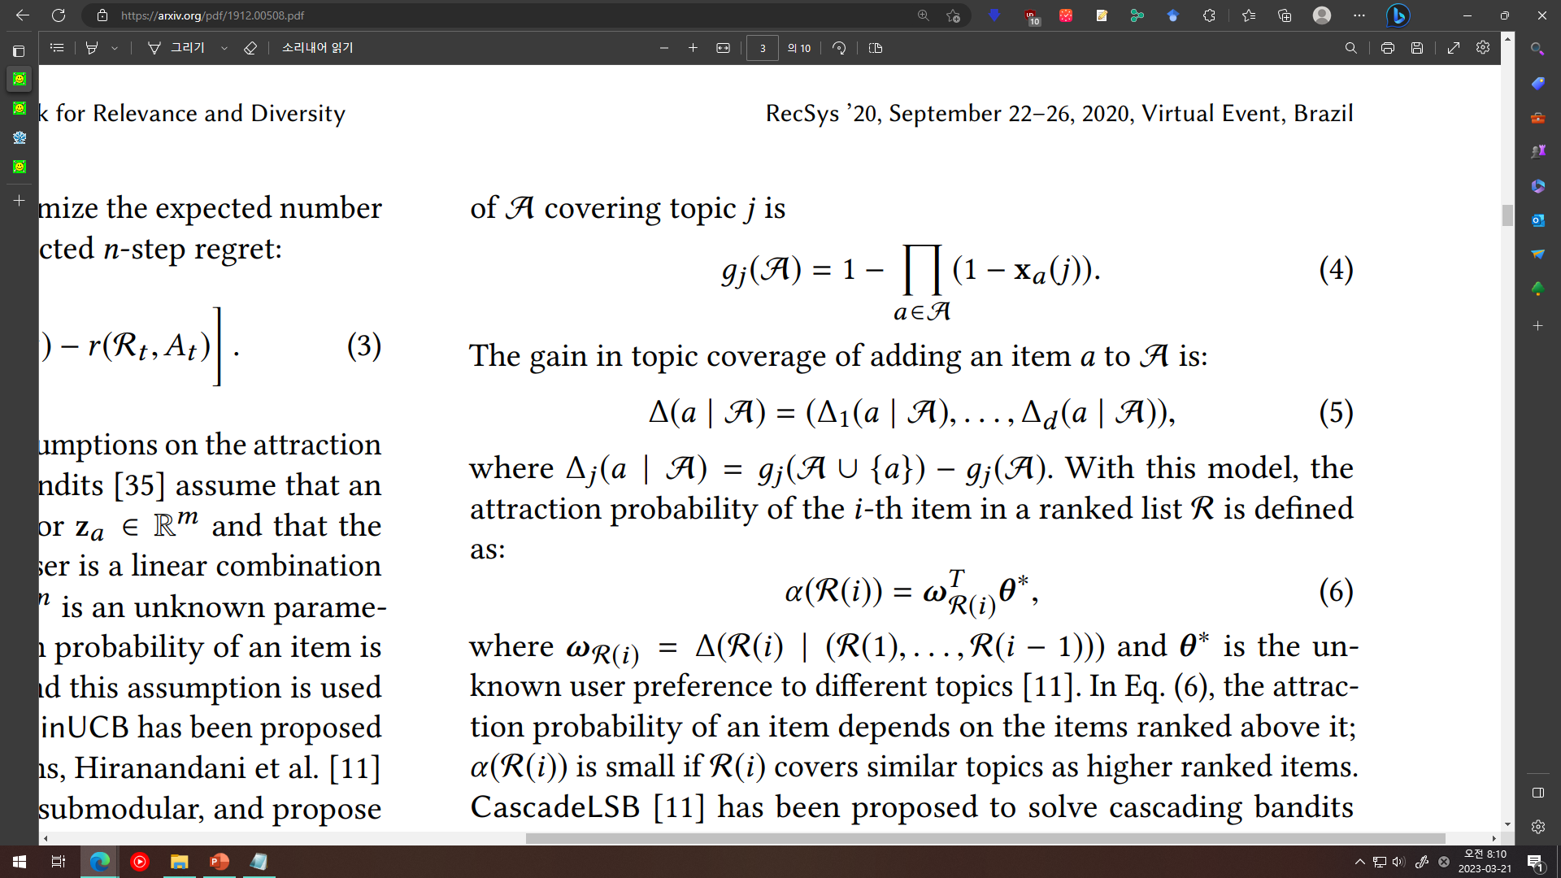
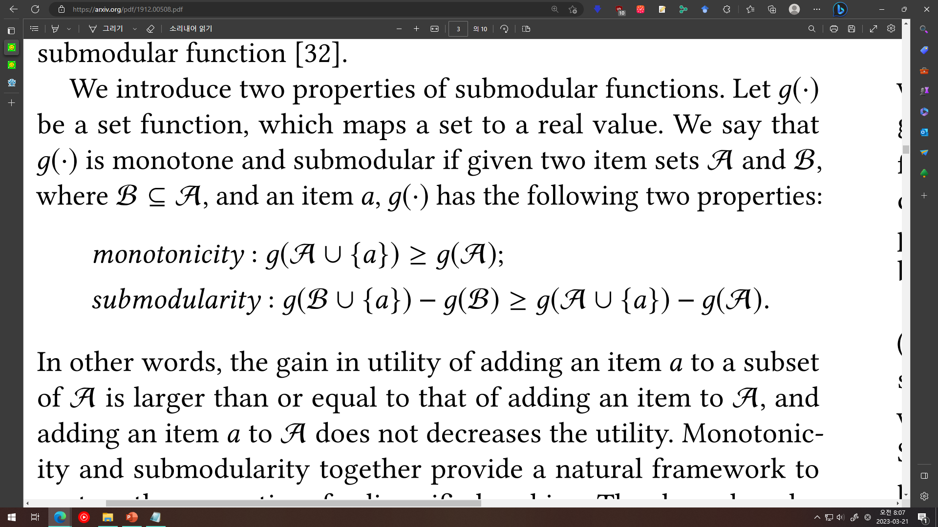
Cascading Hybrid Bandits : Online Learning to Rank for Relevance and Diversity (RecSys ‘20)
3) Result diversification
Submodular coverage model
위 두 성질을 만족하는 function g
probabilistic coverage model

Slide 20
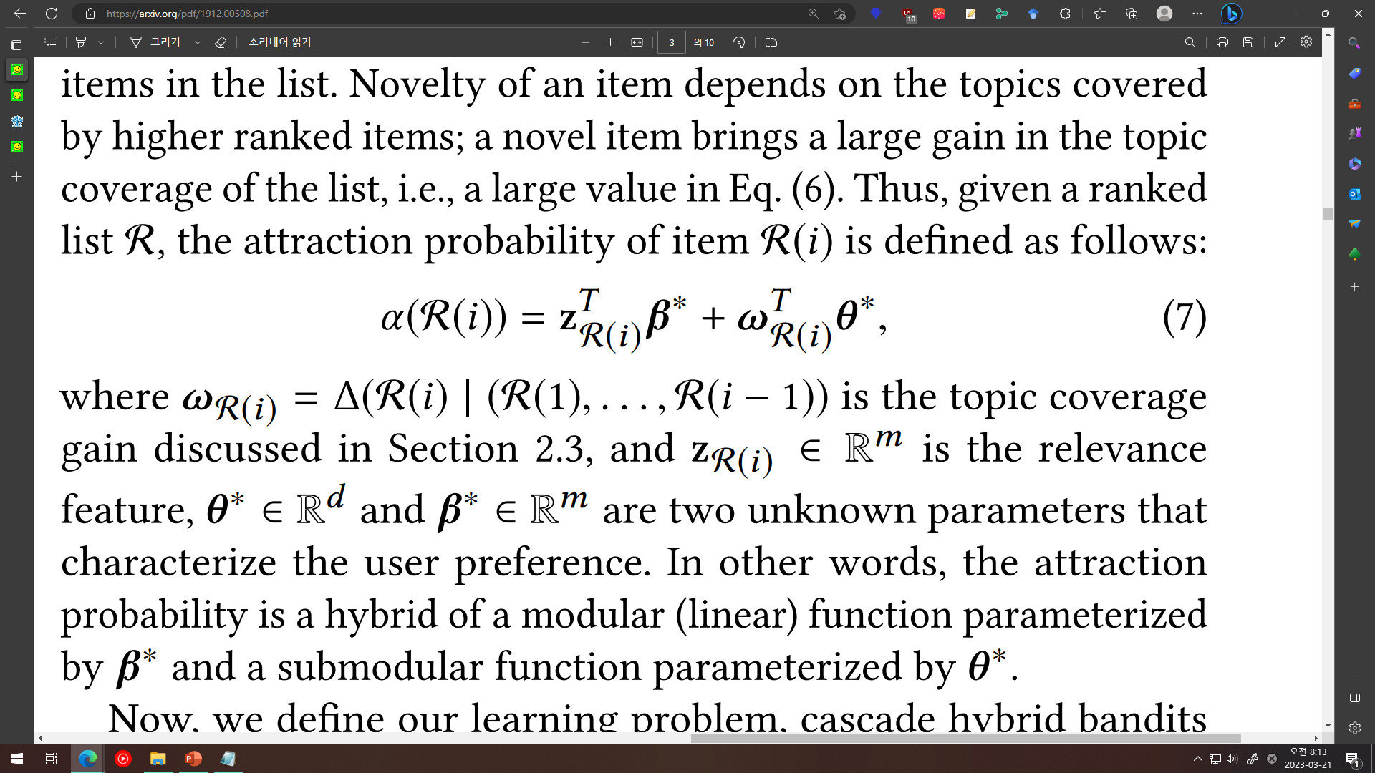
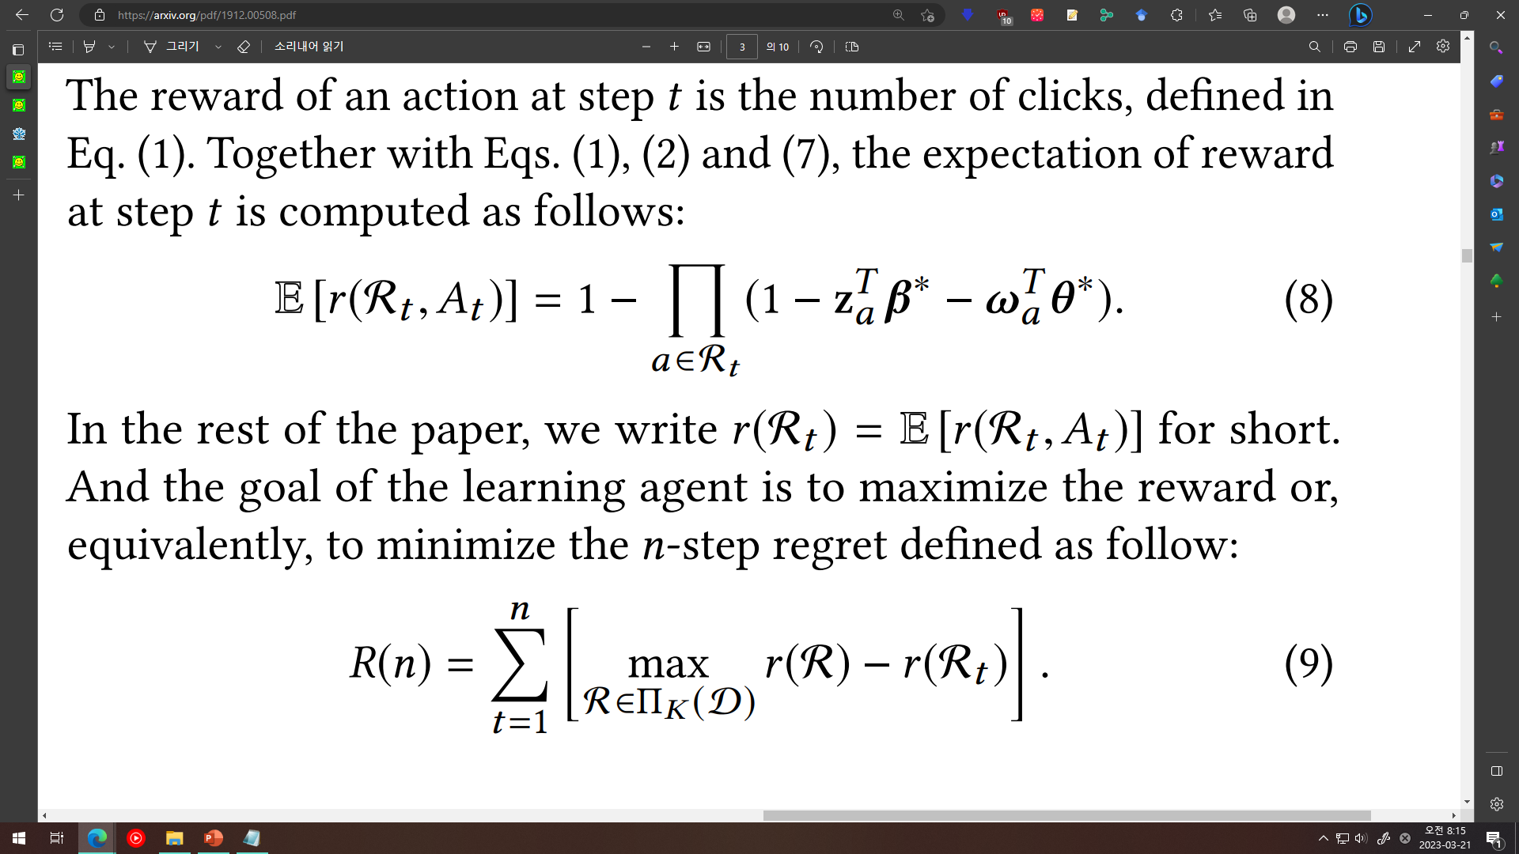
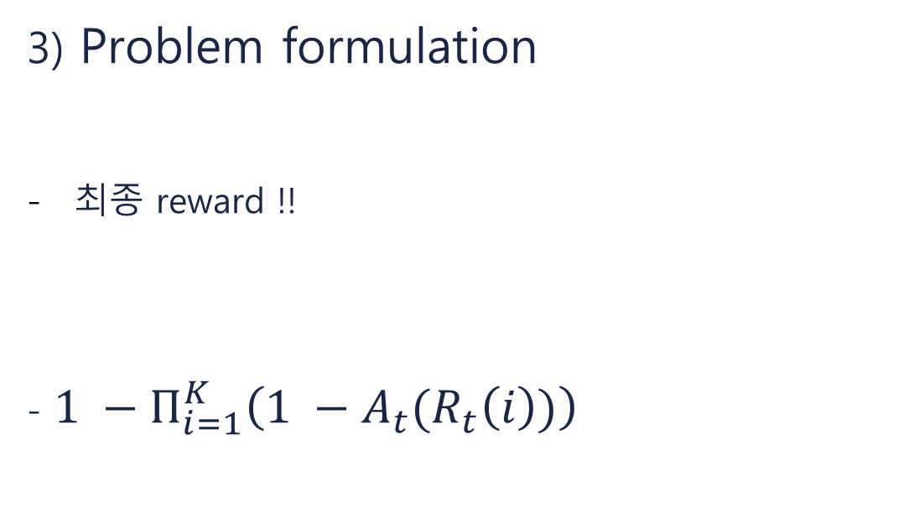
Cascading Hybrid Bandits : Online Learning to Rank for Relevance and Diversity (RecSys ‘20)
3) Problem formulation
최종 reward !!
- $1 −Π_{i=1}^{K}\left(1 −A_{t}(R_{t}\left(i\right))\right)$

Slide 21
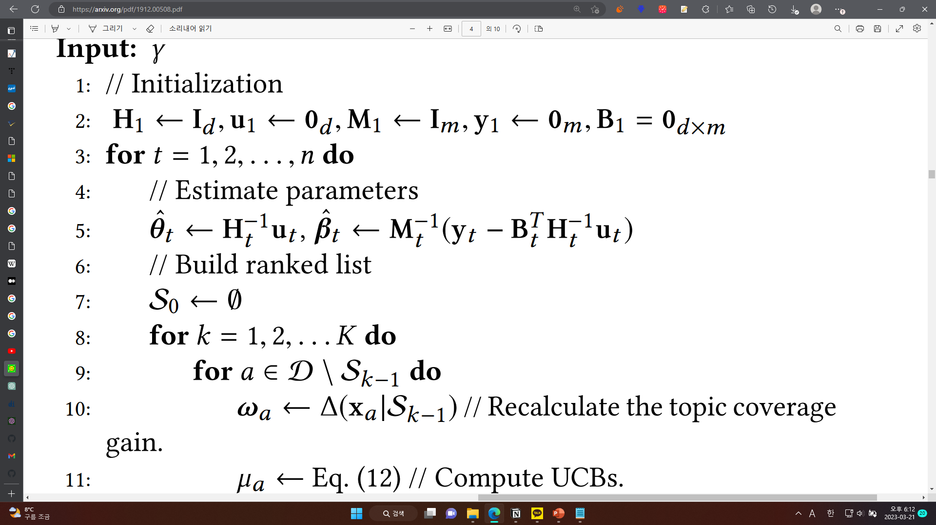
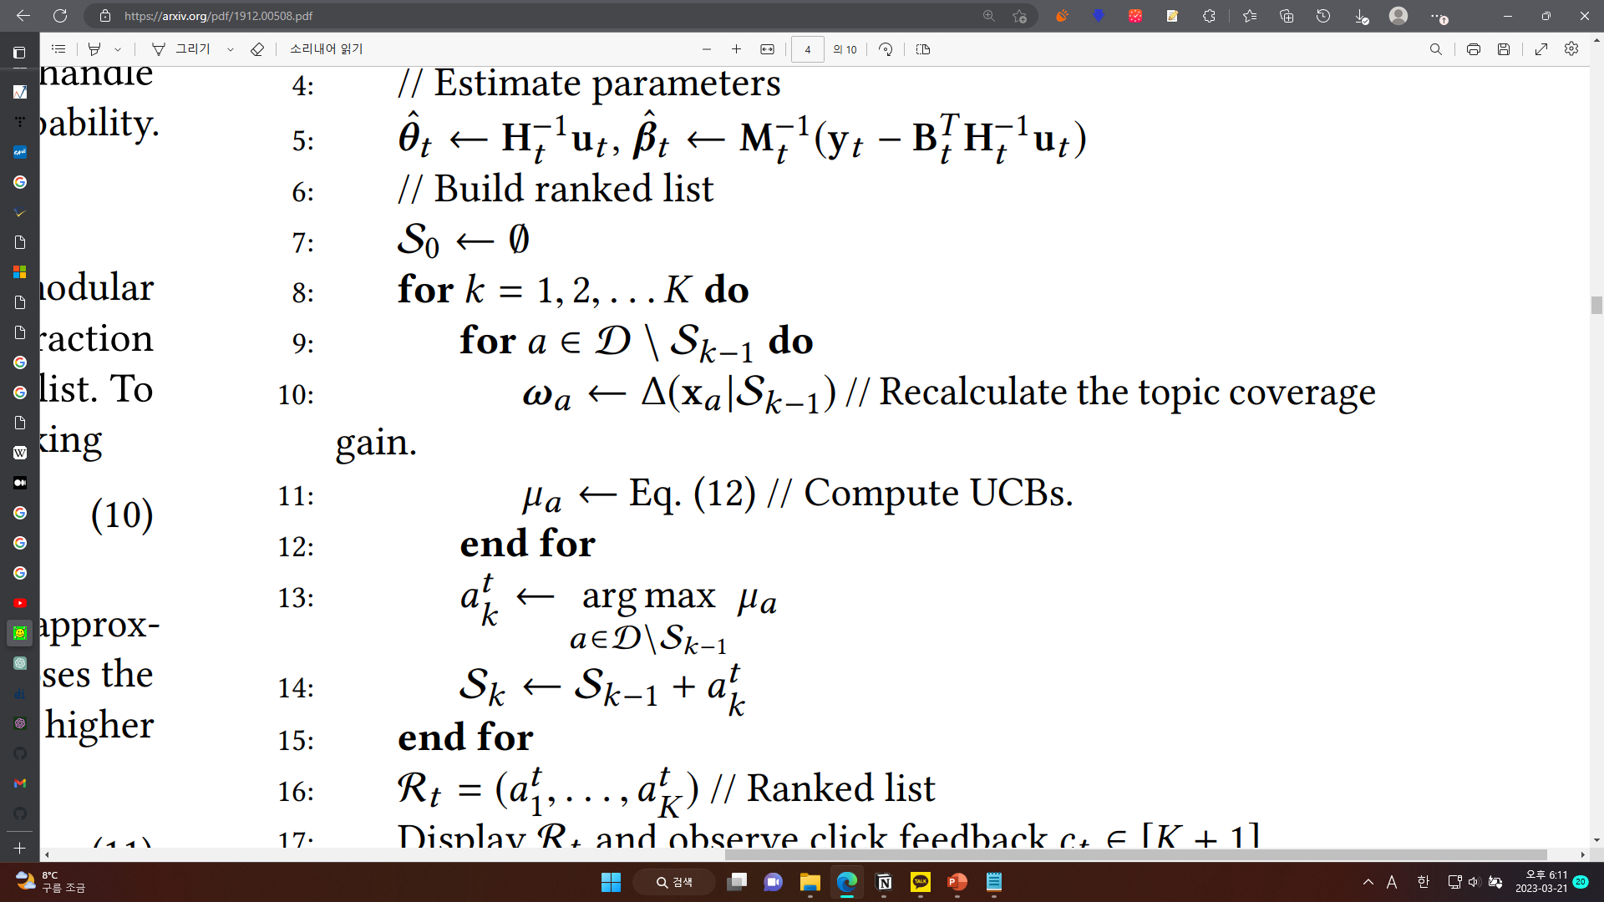
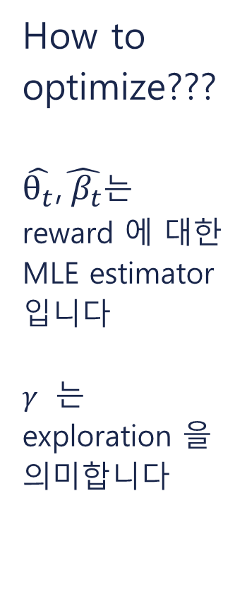
Cascading Hybrid Bandits : Online Learning to Rank for Relevance and Diversity (RecSys ‘20)
How to optimize???
$\hat{θ_{t}}\text{,}\hat{ β_{t}}$는
reward 에 대한 MLE estimator 입니다
$γ$ 는 exploration 을 의미합니다

Slide 22
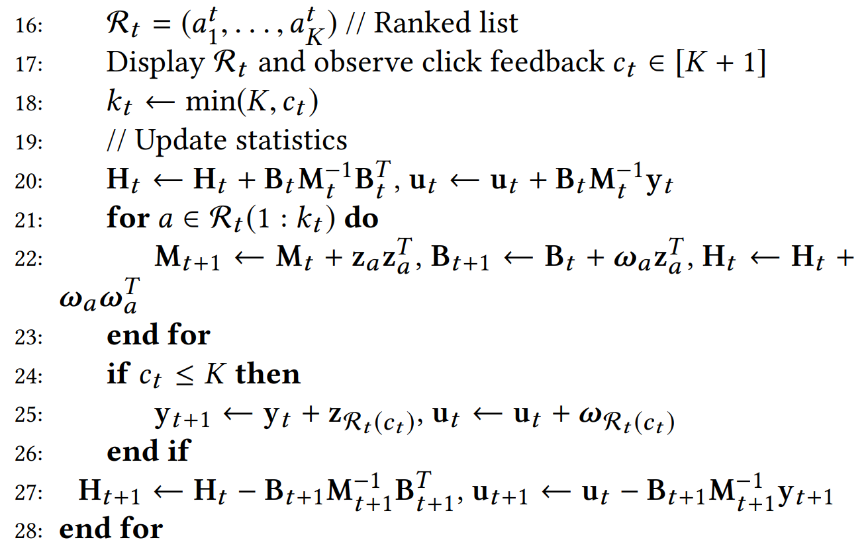
Cascading Hybrid Bandits : Online Learning to Rank for Relevance and Diversity (RecSys ‘20)
How to optimize???
Blockwise inversion

Slide 23
Cascading Hybrid Bandits : Online Learning to Rank for Relevance and Diversity (RecSys ‘20)
Summary!
1. Formulate CHB problem
: relevance + diversity + cascade bandit
2. propose a hybrid contextual bandit approach
CascadeHybrid:
- scoring model 으로 hybrid model 사용
- UCB for exploration

Slide 24
감사합니다!

